Slide 3
Повестка:
Знакомство с новыми правовыми документами Министерство образования Российской Федерации и Министерство образования Ставропольского края.
2.Ознакомление педколлектива с проектом годового плана на 2015/2016 учебный год.
3.Организация платных образовательных услуг.
4. Решение педсовета

Slide 4
ЗАКОН ОБ ОБРАЗОВАНИИ
САНПИН
ФГОС ДО
Мы вступили в завершающую фазу введения ФГОС ДО.
Примерная основная образовательная программа дошкольного образования одобрена решением федерального учебно-методического объединения на основании протокола
от 20 мая 2015года, размещена на официальном сайте.
Во все территории Российской Федерации направлены методические рекомендации по использованию Примерной основной образовательной программы дошкольного образования для использования и корректировки.

Slide 5
Опубликован реестр программ на официальном сайте ФИРО.
Подготовлен проект Устава ДОУ с изменениями и дополнениями.
Подготовлены документы на получение новой лицензии на правоведения образовательной деятельности.
Внесены изменения в содержание образовательной программы.
Внесены изменения в положения об образовательной программе, рабочей программе педагога ДОУ, организации мониторинга.

Slide 6
Президент России Владимир Путин, в целях привлечения внимания общества к литературе и чтению подписал 13 июня 2014 года указ «О проведении в Российской Федерации
в 2015 году Года литературы».

Slide 7
Количество воспитанников
в 2015/2016 уч.году
запланировано -328
/по СанЭПин -285/

Slide 8
Количество воспитанников с ограниченными возможностями здоровья- 42
Количество воспитанников речевыми нарушениями- 40
Количество детей-инвалидов-2

Slide 9
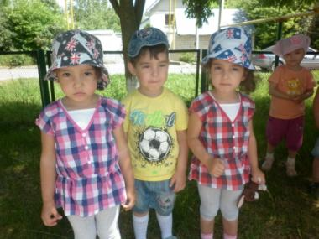
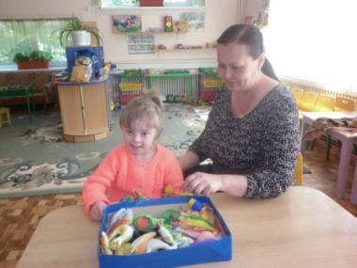
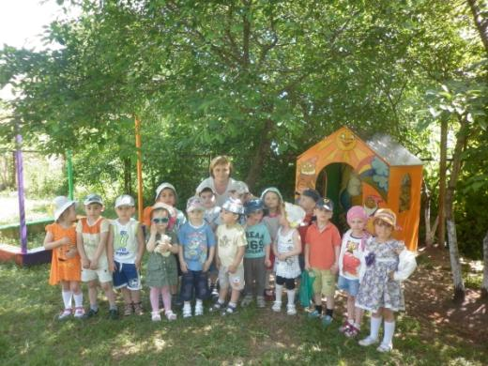

Slide 10
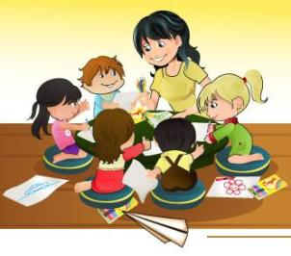
Кадровый потенциал
в 2015/2016 уч.г.
ВСЕГО ПЕДАГОГОВ- 34 чел.
Старший воспитатель- 1
Воспитатели- 27
Музыкальный руководитель- 2
Инструктор по фзк- 2
Учитель –логопед- 3
Педагог-психолог- 1

Slide 11
АТТЕСТАЦИЯ ПЕДАГОГОВ
I КВАЛИФИКАЦИОННАЯ КАТЕГОРИЯ
Сковородник Е.П.
Дронова Н.А.
Грибова О.А.
Антонян Э.С.
( МАРТ-АПРЕЛЬ 2016 Г.)
ВЫСШАЯ
КВАЛИФИКАЦИОННАЯ КАТЕГОРИЯ
Павлюк Ю.Н.
(ОКТЯБРЬ 2015 Г.)

Slide 12
ПОВЫШЕНИЕ КВАЛИФИКАЦИИ ПЕДАГОГОВ В 2015/2016 УЧ.Г.
КУРСЫ ПОВЫШЕНИЯ КВАЛИФИКАЦИИ- 100 %
УЧАСТИЕ В КОНКУРСАХ, ФЕСТИВАЛЯХ КАЖДОГО ПЕДАГОГА- 43 %
РЕГИСТРАЦИЯ ЛИЧНОГО САЙТА- 15%
ПРОФЕССИОНАЛЬНАЯ АКТИВНОСТЬ ПЕДАГОГОВ В ЦЕЛОМ- 52,6%

Slide 13
Сотрудничество
с родителями воспитанников
Задача детского сада по ФГОС «повернуться» лицом к семье, оказать ей педагогическую помощь, привлечь семью на свою сторону в плане единых подходов в воспитании ребёнка

Slide 14
Цели работы ДОУ с семьёй
Создание условий для благоприятного климата взаимодействия с родителями
Вовлечение семьи в единое образовательное пространство
Установление доверительных, партнерских отношений с родителями

Slide 15
ГОДОВЫЕ ЗАДАЧИ
НА 2015/2016 УЧЕБНЫЙ ГОД
1. Воспитание у дошкольников культуры безопасного поведения посредством интеграции образовательных областей.
2. Совершенствовать работу с семьей воспитанников с целью психолого-педагогической поддержки родителей и повышения их компетентности в вопросах социально-коммуникативного развития дошкольников.
3.Повышение профессиональной компетентности педа-гогов в области проектирования педагогического процесса в соответствие с требованиями федерального государственного образовательного стандарта дошкольного образования

Slide 16
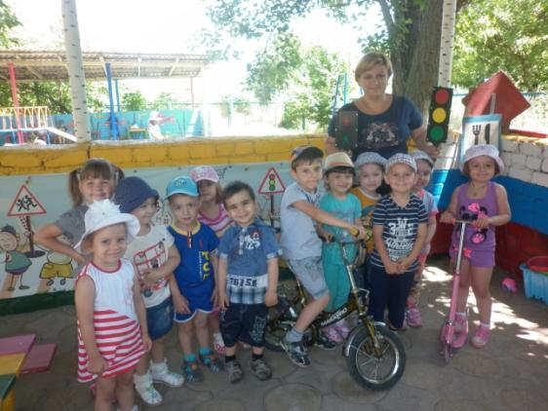
Планируемые мероприятия по годовой задаче:
«Воспитание у дошкольников культуры безопасного поведения посредством интеграции образовательных областей»

Slide 17
Педагогический совет № 4 Тема: Формирование у дошкольников навыков безопасного поведения посредством использования педагогами эффективных форм и методов работы.
План проведения | Ответственный
О выполнении нормативных документов по организации безопасности детей в условиях ДОУ | Заведующий ДОУ Сердарова О.Ю.
О повышении педагогической компетентности педагогов в вопросах воспитания основ безопасности и жизнедеятельности детей дошкольного возраста | Ст.воспитатель Осипова Ж.М.
Об эффективности и результативности проекта «Правила дорожные знать каждому положено!» | Воспитатель старших групп Соколова Р.А. Кишова Ю.В.
Презентация форм работы с детьми по вопросам безопасности в процессе интеграции образовательных областей | Воспитатели групп
О развитии осознанного отношения к своему здоровью у детей дошкольного возраста | Педагог-психолог Переверзева О.Н.
О результатах тематической проверки | Ст.воспитатель Осипова Ж.М.

Slide 18
Семинары-практикумы
Тематика | Срок проведения | Ответственный
Тема:«Воспитание здорового малыша через закаливание | 2 февраля | Инструктор по ФЗК Доматенко В.П.
Практикум: «Жизнь прекрасна, когда безопасна» | 24 ноября | Ст.воспитатель Осипова Ж.М
Консультации для педагогов
Тематика | Срок проведения | Ответственный
Тема: «Работа по оздоровлению детского организма в осенний период» | Октябрь | Врач-педиатр Бузаладзе Е.Э.
Тема: «Организация игр по безопасности жизни детей в д/с» | Январь | Ст.воспитатель Осипова Ж.М.
«Система работы с детьми по ознакомлению с правилами уличного движения» | Февраль | Воспитатель Соколова Р.А.

Slide 19
Смотры и конкурсы
Тематика | Срок проведения | Ответственный
Смотр-конкурс организации уголков безопасности | Февраль | Воспитатели и родители всех возрастных групп
Проектная деятельность в старших группах
«Правила дорожные знать каждому положено!
Анализ деятельности данной проблеме:
Организация тематической проверки по теме:
«Организация работы по ОБЖ»;
Проведение мониторинга освоение программы развития образовательной области «Безопасность»;
Оперативный контроль «Соблюдение техники безопасности на прогулке»

Slide 20
Планируемые мероприятия по годовой задаче:
«Совершенствование работы с семьей воспитанников с целью психолого-педагогической поддержки родителей и повышения их компетентности в вопросах социально-коммуникативного развития дошкольников»

Slide 21
Педагогический совет № 3 Тема: «Взаимодействие педагогов и родителей в вопросах социально-коммуникативного развития детей дошкольного возраста
План проведения | Ответственный
О выполнении нормативных документов по организации взаимодействия ДОУ и семьями в рамках формирования эффективного социально-педагогического партнёрства. | Заведующий ДОУ Сердарова О.Ю.
Об опыте организации совместной деятельности педагогов с родителями воспитанников | Старший воспитатель Осипова Ж.М.
Об опыте использование игровых ситуаций в социально-коммуникативном развитии дошкольников дома и в детском саду | Воспитатели старших групп: Василькова Л.В. Минасян А.М.
Об опыте создания психологического комфорта в группе | Воспитатель средней группы Миронова Н.В.
Об опыте работы по вовлечению родителей в образовательное пространство коррекционной группы (наглядные формы работы) | Учитель-логопед: Сковородник Е.П.

Slide 22
Смотры и конкурсы
Тематика | Срок проведения | Ответственный
Смотр-конкурс «Краски осени» | Октябрь | Воспитатели всех возрастных групп
Смотр-конкурс «Моя мама рукодельница» | Ноябрь | Воспитатели всех возрастных групп
Час учителя-логопеда:
«Коммуникативные игры с детьми и взрослыми»
( отв. Силютина Н.В.)
Анализ деятельности данной проблеме:
Оперативный контроль: «Создание условий для психологического комфорта дошкольников»

Slide 23
Консультации для педагогов
Тематика | Срок проведения | Ответственный
Тема: «Инновационные формы формы педагогического партнёрства (педагог-дети-родители) в рамках ФГОС ДО» | Октябрь | старший воспитатель Осипова Ж.М.
Анкетирование родителей:
«Какие мы родители»

Slide 24
Планируемые мероприятия по годовой задаче:
«Повышение профессиональной компетентности педагогов в области проектирования педагогического процесса в соответствие с требованиями федерального государственного образовательного стандарта дошкольного образования»

Slide 25
Педагогический совет № 2 Тема: «Организация образовательного процесса в соответствие с ФГОС ДО»
План проведения | Ответственный
О современных требованиях к созданию предметно-развивающей среды в ДОУ в рамках ФГОС ДО | Заведующий ДОУ Сердарова О.Ю.
О повышении компетентности родителей в вопросах введения ФГОС ДО | Ст.воспитатель Осипова Ж.М.
О приобщении детей старшего дошкольного возраста к двигательной активности, как одно из средств реализации целевых ориентиров ФГОС ДО . | Инструкторы по ФЗК Доматенко В.П. Павлюк Ю.Н.
О современных подходах к организации коррекционной работы с детьми | Учителя –логопеды Силютина Н.В. Гусева А.В.
О региональном содержании в образовательном процессе в условиях реализации ФГОС ДО | Воспитатели под.групп Степнова О.Н. Степаненко Л.П.
Об использовании нетрадиционных материалов для развития интереса детей дошкольного возраста к познавательной деятельности | Воспитители сред., мл. групп: Абрамян Н.В. Беляева А.А. Литовкина Е.В. Дронова Н.А Сердюкова М.В. Грибова О.А.

Slide 26
Семинары-практикумы
Тематика | Срок проведения | Ответственный
Семинар-практикум: «Профессиональный стандарт педагога ДОУ | 13 октября | Ст.воспитатель Осипова Ж.М.
Практикум : «Коммуникативные музыкальные танцы-игры в социально-личностном развитии дошкольника в рамках ФГОС» | 22 марта | Музыкальный руководитель Майсурадзе Т.А.
Консультации для педагогов:
«Развитие профессиональной компетентности педагога в условиях ФГОС ДО»
Анализ деятельности данной проблеме:
Оперативный контроль: «Организация познавательной деятельности с детьми в средних группах»

Slide 27
Консультации для педагогов
Тематика | Срок проведения | Ответственный
Тема: «Инновационные формы формы педагогического партнёрства (педагог-дети-родители) в рамках ФГОС ДО» | Октябрь | старший воспитатель Осипова Ж.М.
Методический час для педагогов младших групп:
«Сенсорное воспитание детей младшего дошкольного возраста посредством современных дидактических игр»
(Отв. Переверзева О.Н.)

Slide 28
СЕМИНАРЫ-ПРАКТИКУМЫ
«Планирование воспитательно-образовательной работы с детьми с учетом федеральных государственных образовательных стандартов». | 23 сентября | Ст.воспитатель Осипова Ж.М.
«Особенности педагогического руководства сюжетно-ролевой игрой в разных возрастных группах» | 2 октября | Ст.воспитатель Осипова Ж.М.
«Использование нетрадиционных здоровьесберегающих технологий на занятиях по ФЗК» | 5 февраля | Инструктор по ФЗК Павлюк Ю.Н.

Slide 29
СМОТРЫ И КОНКУРСЫ
Тематика | Срок проведения | Ответственный
Смотр-конкурс готовности групп к новому учебному году | Сентябрь | Воспитатели и родители всех возрастных групп
Смотр-конкурс детско-родительского творчества «Краски осени» | Октябрь | Воспитатели и родители всех возрастных групп
Смотр-конкурс «Моя мама рукодельница» | Ноябрь | Воспитатели всех возрастных групп
Смотр-конкурс стенных газет «Наша дружная семья» в старших и подготовительных группах. | Декабрь | Воспитатели и родители старших дошкольных групп
Интеллектуальный конкурс «Шашечный турнир» | Январь | Воспитатели и родители старших дошкольных групп
Смотр-конкурс организации уголков безопасности | Февраль | Воспитатели и родители всех возрастных групп
Конкурс «Лучшая площадка ДОУ» | Апрель | Воспитатели и родители всех возрастных групп
Конкурс «Турнир выпускников- 2016» | Май | Воспитатели старших дошкольных групп

Slide 30
НЕДЕЛЬКА ТВОРЧЕСТВА
№ | Тематика | Срок проведения | Ответственный
1. | Выставка поздравительных открыток «Мой любимый воспитатель» | 25 сентября | Воспитатели всех возрастных групп
2. | Выставка творческих работ «С днем рождения город Железноводск» | к 5 сентября | Воспитатель по изо Рязанцева Ю.С.
3. | Выставка портретов «Моя любимая мамочка» ( ко дню матери) | 30 ноября | Воспитатели всех возрастных групп
4. | Мастерская Деда Мороза (лучший Дед Мороз) | с 21 по 31 декабря | Воспитатели и родители всех возрастных групп
5. | Выставка писем «Наши защитники» (ко Дню Защиты Отечества) | с 20 по 22 февраля | Воспитатели средних и старших групп
6. | Лучшая поделка «Цветы – маме» | к 8 марта | Воспитатели всех возрастных групп
7. | Выставка коллажей «День радости и смеха» | к 1 апреля | Воспитатели всех возрастных групп

Slide 31
НЕДЕЛЬКА ТВОРЧЕСТВА
№ | Тематика | Срок проведения | Ответственный
8. | Выставка мини-газет «Жизнь прекрасна, когда безопасна» | ежеквартально | Воспитатели младших и средних групп
9. | Выставка творческих работ к празднику Победы «Гордимся и помним» | Май | Воспитатели старших дошкольных групп
10. | Выставка творческих работ «Мир, в котором мы живем» (Ко Дню Защиты Детей) | к 1 июня | Воспитатели всех возрастных групп
11. | Фотовыставка «Наши выпускники» | С 20 по 31 мая | Старший воспитатель Осипова Ж.М.
12. | Выставки кружковой деятельности | Апрель | Руководители кружков

Slide 32
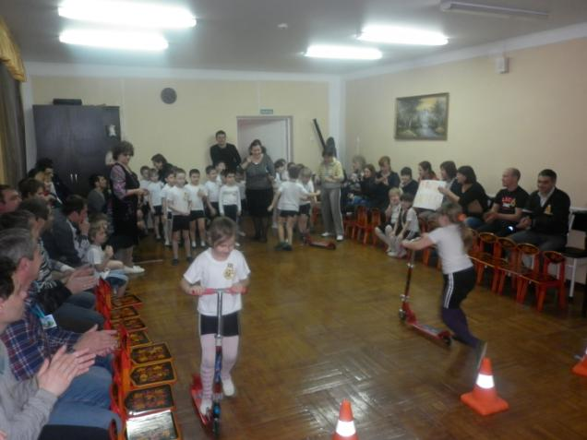
Физкультурные мероприятия

Slide 33
Тематика | Срок проведения | Ответственный
«Солнечные зайчики» | Сентябрь | Инструкторы по ФЗК Воспитатели мл.групп
«Осенняя олимпиада» | Октябрь | Инструкторы по ФЗК Воспитатели ст. групп
«Зимние забавы» | Декабрь-Январь | Инструкторы по ФЗК Воспитатели ст. групп
«Самый ловкий, смелый сильный» | Февраль | Инструкторы по ФЗК Воспитатели групп
«Фестиваль спорта» «Чтоб расти и закаляться – нужно спортом заниматься!» | Февраль | Инструкторы по ФЗК Воспитатели мл. и ср. р.
«Весенняя олимпиада» | Апрель-май | Инструкторы по ФЗК Воспитатели ст. групп

Slide 34
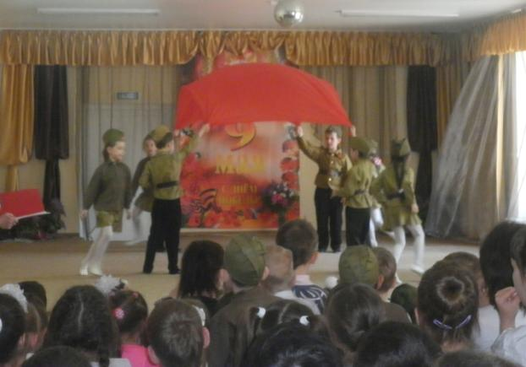
Музыкальные праздники
и развлечения

Slide 35
Тематика | Срок проведения | Ответственный
Утренник «Осенняя карусель» | с 26 по 30 октября | Муз. руководители Творческая группа ДОУ
Концертная программа «Не страшны преграды,когда мама рядом» | 30 ноября | Муз. руководители Старший воспитатель
Новогоднее представление «Новогодняя сказка» ( по произведениям Г.Х Андерсена) | с 21 по 29 декабря | Муз. руководители Творческая группа ДОУ
Рождественские встречи «Ангел к нам сошел с небес» | 12 января | Муз. руководители Руководители кружков
Музыкальная гостиная « Детям о творчестве П.И.Чайковского» | 26 января | Муз. руководители
Концертная программа «Весенняя капель» | с 1 по 4 марта | Муз. руководители Старший воспитатель
Концертная программа «Я талантлив» | 24 апреля | Муз.руководители Руководители кружков
Концертная программа к 71–ой годовщине Победы в ВОВ «Я помню» «Я горжусь!» | 5 мая | Муз. руководители Воспитатели старших и подготовительных групп

Slide 36
ОРГАНИЗАЦИЯ МОНИТОРИНГА УРОВНЯ РАЗВИТИЯ ДЕТЕЙ
ДИАГНОСТИКА ПЕДАГОГИЧЕСКОГО ПРОЦЕССА
ПРОВОДИТСЯ 2 РАЗА В ГОД
С 1 ПО 15 СЕНТЯБРЯ
С 16 ПО 31 МАЯ
МОНИТОРИНГ РАЗВИТИЯ ИНТЕГРАТИВНЫХ КАЧЕСТВ ПРОВОДИТСЯ ПОД РУКОВОДСТВОМ ПЕДАГОГА-ПСИХОЛОГА ДОУ

Slide 37
ОЦЕНКА ПЕДАГОГИЧЕСКОГО ПРОЦЕССА СВЯЗАНА С УРОВНЕМ ОВЛАДЕНИЯ КАЖДЫМ РЕБЕНКОМ НЕОБХОДИМЫМИ НАВЫКАМИ И УМЕНИЯМИ ПО ОБРАЗОВАТЕЛЬНЫМ ОБЛАСТЯМ:
1 БАЛЛ- РЕБЕНОК НЕ МОЖЕТ ВЫПОЛНИТЬ ВСЕ ПАРАМЕТРЫ ОЦЕНКИ , ПОМОЩЬ ВЗРОСЛОГО НЕ ПРИНИМАЕТ;
2 БАЛЛА- РЕБЕНОК С ПОМОЩЬЮ ВЗРОСЛОГО ВЫПОЛНЯЕТ НЕКОТОРЫЕ ПАРАМЕТРЫ ОЦЕНКИ;
3 БАЛЛА- РЕБЕНОК ВЫПОЛНЯЕТ ВСЕ ПАРАМЕТРЫ ОЦЕНКИ С ЧАСТИЧНОЙ ПОМОЩЬЮ ВЗРОСЛОГО;
4 БАЛЛА- РЕБЕНОК ВЫПОЛНЯЕТ САМОСТОЯТЕЛЬНО И С ЧАСТИЧНОЙ ПОМОЩЬЮ ВЗРОСЛОГО ВСЕ ПАРАМЕТРЫ ОЦЕНКИ;
5 БАЛЛОВ- РЕБЕНОК ВЫПОЛНЯЕТ ВСЕ ПАРАМЕТРЫ ОЦЕНКИ САМОСТОЯТЕЛЬНО.

Slide 38
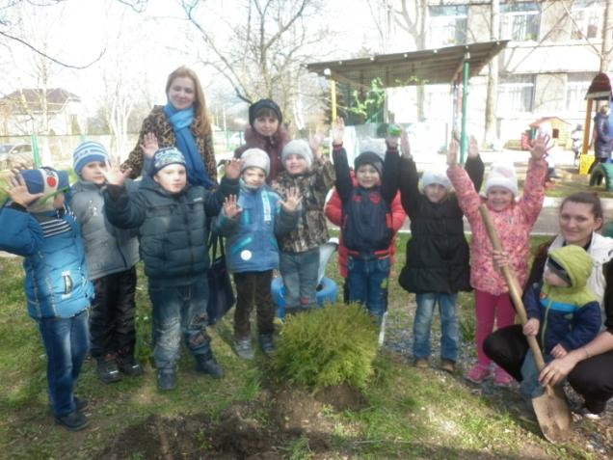
ВЗАИМОДЕЙСТВИЕ ПЕДАГОГОВ
С РОДИТЕЛЯМИ

Slide 39
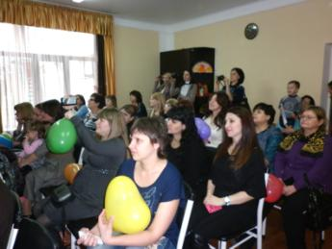
ДЕНЬ ОТКРЫТЫХ ДВЕРЕЙ
Мероприятия | Срок проведения | Ответственный
Ознакомление родителей с деятельностью ДОУ | Сентябрь | Заведующий ДОУ Старший вос-ль Педагог-психолог Педагоги ДОУ Воспитатели групп
Наши успехи и достижения | Январь Май | Воспитатели групп Педагоги ДОУ Старший воспитатель

Slide 40
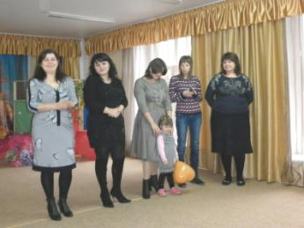
ПРИВЛЕЧЕНИЕ РОДИТЕЛЕЙ К УЧАСТИЮ В ДЕЯТЕЛЬНОСТИ ДОУ
Подготовка ДОУ к учебному году | Летний период | Заведующий ДОУ Воспитатели групп
Уборка территории | Октябрь, апрель | Зам.зав. по АХЧ воспитатели всех возрастных групп
Участие в благоустройстве и ремонтных работах | В течение года | Заведующий ДОУ воспитатели
Участие в смотрах-конкурсах, акциях | В течение года | Старший воспитатель воспитатели групп
Участие в праздниках, развлечениях | В течение года | Старший воспитатель , Музыкальные рук-ли, Инструкторы по ФЗК Воспитатели групп

Slide 41
Групповые родительские собрания 2 младшая группа
Тематика Срок проведения Ответственные
Тема:«Будем знакомы» Особенности психофизического развития детей 2-3 и 4 года жизни. | Сентябрь | Воспитатели младших групп Педагог -психолог
Тема«Детство – это я и моя семья» | Декабрь | Воспитатели младших групп
Тема:«Вот и стали мы на год взрослее» | Май | Старший воспитатель Воспитатели младших групп

Slide 42
Средняя группа
Тематика Срок проведения Ответственные
Тема: «Особенности психофизического развития у детей 5 года жизни. Задачи воспитания и обучения» | Сентябрь | Воспитатели средних групп
Тема: «Моя семья- что может быть дороже» | Декабрь | Старший воспитатель Воспитатели средних групп
Тема: «Я здоровью берегу» | Апрель -май | Воспитатели средних групп

Slide 43
Старшая группа
Тематика Срок проведения Ответственные
Тема: «Особенности психофизического развития детей 6 года жизни. Задачи воспитания и обучения» | Сентябрь | Воспитатели старших групп
Тема:«Как хорошо, что есть семья» | Декабрь | Старший воспитатель Воспитатели старших групп
Тема: «Ребенок и его безопасность» | Апрель-май | Инструкторы по ФЗК Воспитатели старших групп

Slide 44
Подготовительная группа
Тема: «Особенности психофизического развития детей 7 года жизни. Задачи воспитания и обучения». | Сентябрь | Педагог-психолог Воспитатели подготовительных групп
Тема: «Традиции семьи» | Декабрь | Воспитатели подготовительных групп
Тема: «Будущий школьник- в безопасности» | Апрель -май | Педагог-психолог Воспитатели подготовительных групп

Slide 45
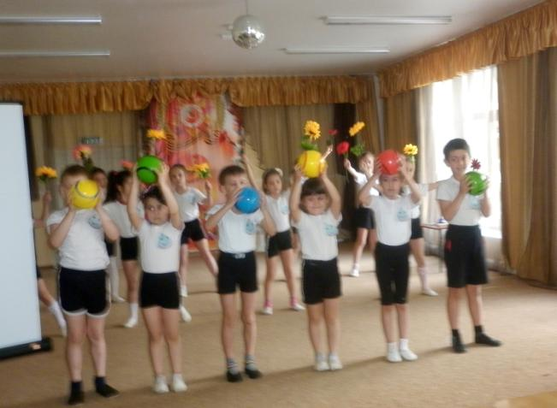
ОРГАНИЗАЦИЯ ДОПОЛНИТЕЛЬНОГО ОБРАЗОВАНИЯ ВОСПИТАННИКОВ

Slide 46
Наименование услуг | Руководитель кружка
1.Кружок ритмической гимнастике «Са-Фи-Дансе» для детей от 3 до 5 лет | Инструктор по ФЗК высшей категории Павлюк Ю.Н.
2.Кружок ритмической гимнастике «Са-Фи-Дансе» для детей от 5 до 7 лет | Инструктор по ФЗК высшей категории Сердюкова М.В.
3.Кружок художественного творчества «Цветные ладошки» (нетрадиционные техники) для детей от 6 до 7 лет | Воспитатель высшей категории Рязанцева Ю.С.
4.Кружок художественного творчества «Веселая палитра» (нетрадиционные техники) для детей от 4 до 5 лет | Воспитатель высшей категории Рудневская О.С.
5.Кружок художественного творчества «Фантазеры» ( лепка из соленого теста) для детей от 2 до 4 лет | Воспитатель высшей категории Кишова Ю.В.
6.Кружок художественного творчества «Волшебная иголочка» ( вышивание) для детей от 6 до 7 лет | Воспитатель высшей категории Василькова Л.В.
7.Музыкальный кружок «Родничок» для детей от 5 до 7 лет | Муз. руководитель высшей категории Майсурадзе Т.А.
8.Кружок интеллектуального развития «Игралочка» Для детей от 5 до 7 лет | Воспитатель высшей категории Сысоева В.П.
9.Кружок английского языка «Английский для малышей» для детей от 4 до 7 лет | Воспитатель высшей категории Рубец О.Г.
10 Организация праздников, дней рождений для детей | Воспитатели:Сердюкова М.В. Павлюк Ю.Н.Минасян А.М.
11. Пункт консультативной помощи учителя-логопеда ( для детей от 6 до 7лет) | Учитель-логопед высшей категории Гусева А.В.
12. Группа выходного дня по запросам родителей | Педагоги высшей категории

Slide 47
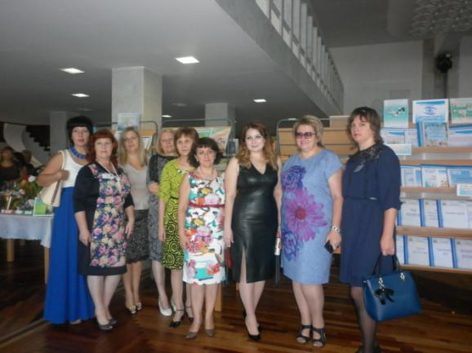
С новым
2015/2016 учебным годом!
Здоровья, благополучия,
творческих успехов!

